Slide 1
Ocena nastawienia rodziców do Programu Bezpłatnych Szczepień przeciwko HPV zaoferowanych przez M.St. Warszawa
Maja Kotowska¹, Justyna Urbaniak¹, Piotr Łazarewicz¹, Iwona Szymusik²
1) Studenckie Koło Naukowe przy I Katedrze i Klinice Położnictwa i Ginekologii WUM
2) I Katedra i Klinika Położnictwa i Ginekologii WUM
Notes:
Jak się nazywam, jestem w kole,
Celem jest … przedstawienie wyników badania

Slide 2
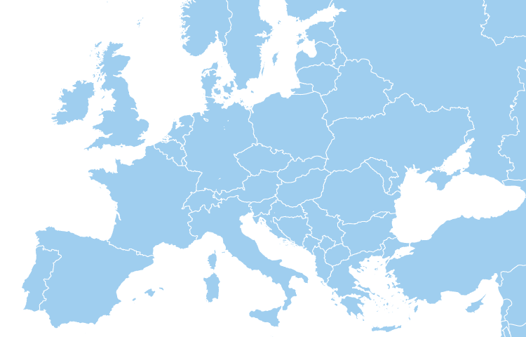
Rak szyjki macicy
Jeden z najwyższych wskaźników zachorowalności i śmiertelności w UE
Jeden z najniższych w Europie odsetek przeżyć
5-letnich (48,3% vs 62,1%)
Dwa typy wirusa HPV: 16 i 18 odpowiadają za 70% przypadków zachorowań na raka szyjki macicy
Szczepienie przeciwko HPV – uznana metoda profilaktyki

Slide 3
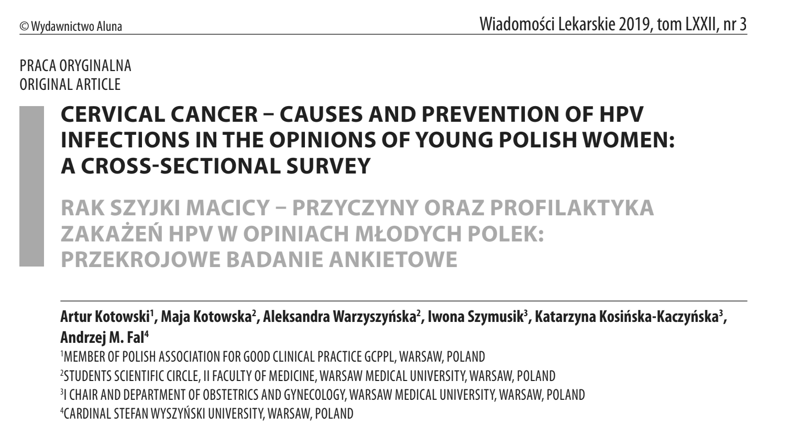
Szczepienia przeciwko HPV w opinii młodych Polek (2018/2019)
Wśród respondentek (n=2058) - 18.2% zaszczepionych przeciwko HPV
Kotowski A, Kotowska M, Warzyszyńska A, Szymusik I, Kosińska-Kaczyńska K, Fal AM. Wiad Lek 2019, 327- 335
Notes:
Pod koniec ubiegłego roku, przeprowadziliśmy badanie wśród młodych Polek oceniające ich wiedzę dot rsm oraz nastawienie do szczepień przeciwko HPV. Spośród badanej populacij zaledwie 18.2% jest zaszczepionych. A główne powody nieszczepienia to: brak wiedzy i wysoka cena, ale tez obawy o skutecznosc i bezpieczeństwo.
Powstaje pytanie czy mając szczepionke bezplatna, ludzie beda chcieli sie zaszczepic i skorzystać z tej propozycji. W związku z tym p

Slide 4
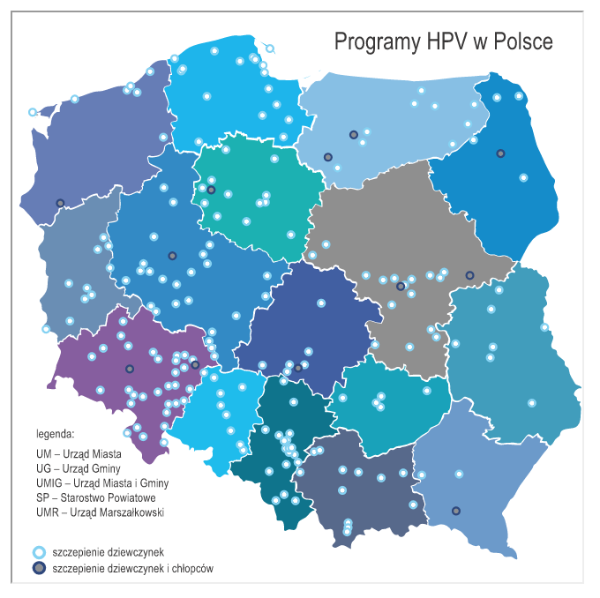
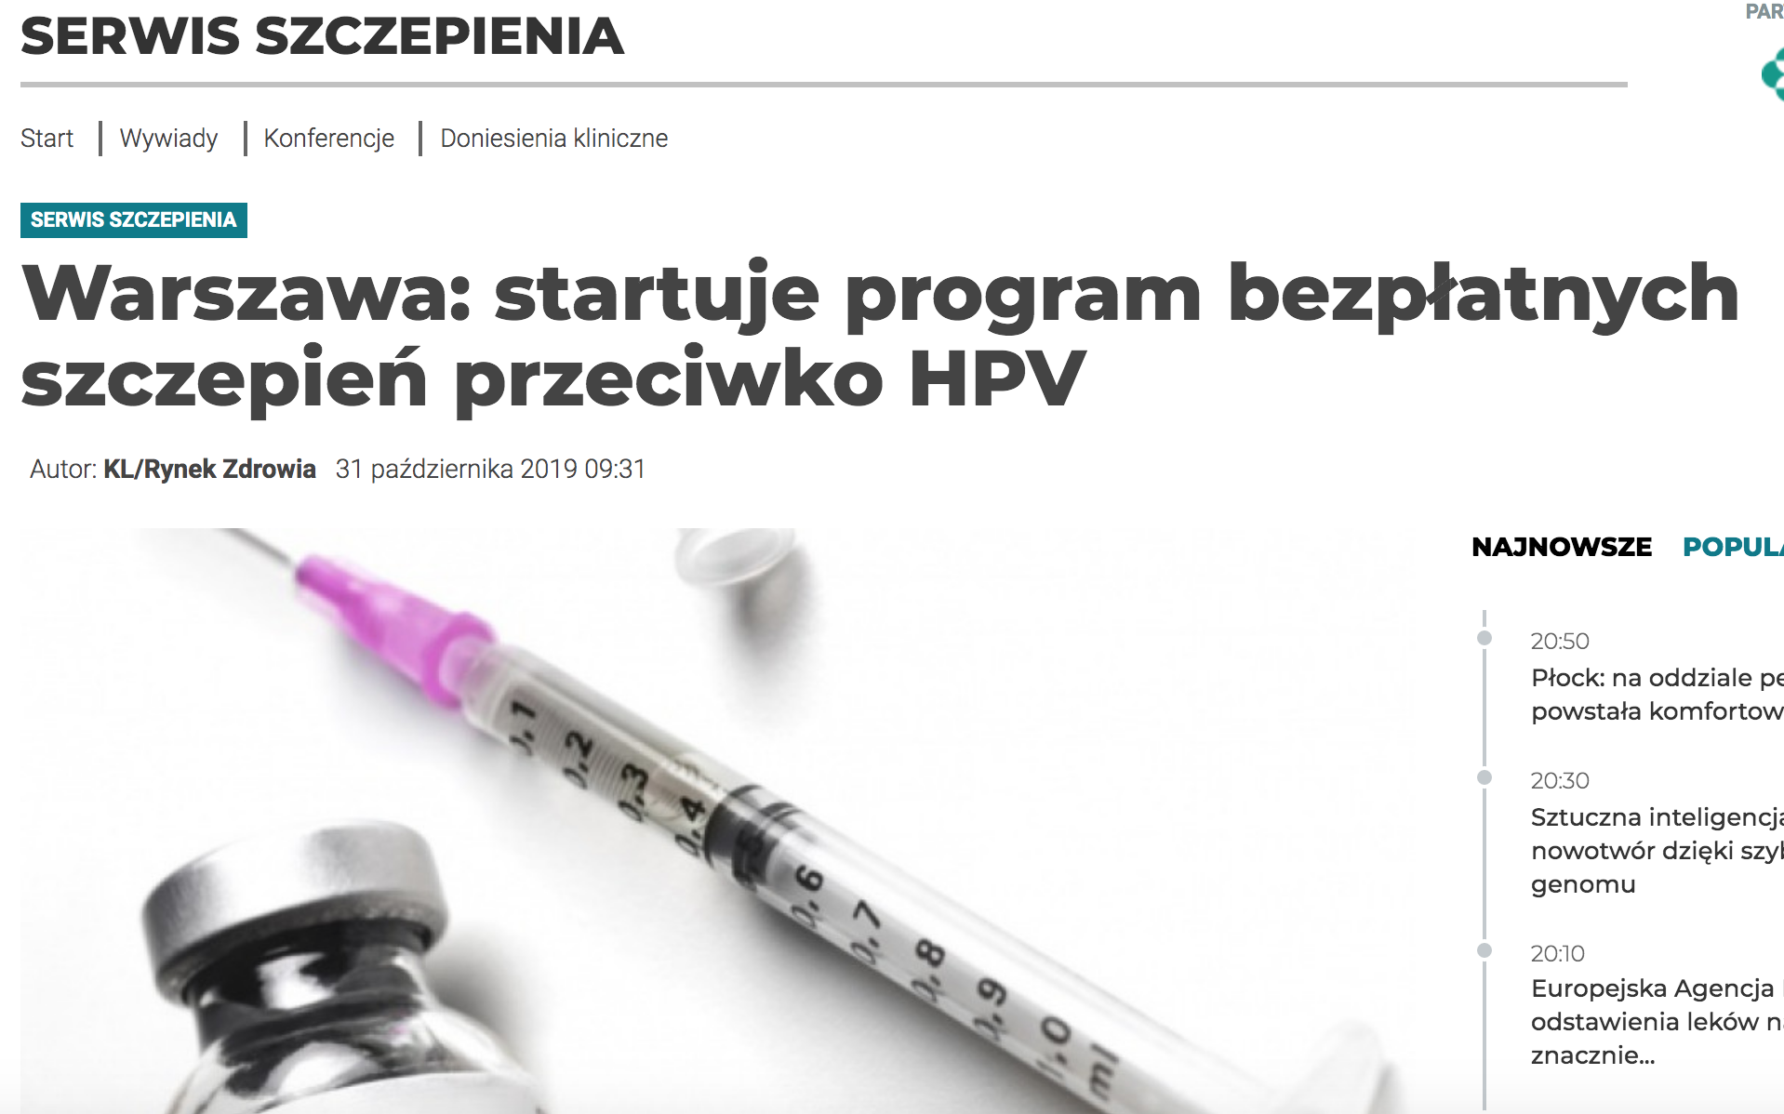
Programy bezpłatnych szczepień przeciwko HPV oferowane przez gminy
Program obejmuje dziewczynki i chłopców w wieku 12 lat
Ponad 9 tysięcy dzieci rocznie
Okres realizacji: 3 lata
Finansowanie 2019-2021 (w mln PLN): 2,0 - 5,4 - 5,3
Notes:
W Polsce szczepienia są nierefundowane przez państwo, lecz część gmin z własnych środków finansuje szczepienia.
Do tych gmin w tym roku chce dołączyć WARSZAWA.
W tym roku miasto Warszawa planuje wprowadzenie programu bezpłatnych szczepień

Slide 5
Badanie ankietowe
CEL BADANIA
MATERIAŁY I METODY
Ocena gotowości rodziców dzieci w wieku 11-12 lat, do udziału w Programie bezpłatnych szczepień przeciwko HPV zaoferowanych przez m.st. Warszawa
Poznanie powodów akceptacji lub braku chęci wzięcia udziału w programie
Autorska ankieta składająca się z 12 pytań
Dystybucja poprzez portal LIBRUS w wybranych losowo szkołach podstawowych wszystkich dzielnic Warszawy
Program uzyskał patronat Biura Edukacji Urzędu M.St Warszawy

Slide 6
Wyniki
N=402
Zbieranie danych: 04-06.2019
Płeć respondentów:
Średnia wieku: 46.4 lat
< 40 r.ż = 47,0%
> 40 r.ż.= 53,0%
Wiek respondentów:
90.2%
9.8%
Status materialny (%):
Wykształcenie (%):
Dzielnica zamieszkania:
2.0
Zawodowe
Lewobrzeżna
Prawobrzeżna
Bardzo
dobry
Średnie
13.6
16.5
Średni
35.2
54.0
46.0
50.0
80.7
Dobry
Wyższe

Slide 7
Wiedza o Programie Bezpłatnych Szczepień
N = 402
*vs wykształcenie p=0.7426
vs status materialny p=0.5856
vs wiek p=0.0506
vs miejsce zamieszkania p=0.1168
?
Pyt: Czy słyszała Pani/Pan o tym, że miasto Warszawa planuje wprowadzenie Programu Bezpłatnych Szczepień przeciwko HPV dla dzieci w wieku 11-12 lat?
*Zastosowano test chi-kwadrat

Slide 8
Wiedza o szczepieniach przeciwko HPV dla chłopców
N = 402
*vs wykształcenie p=0.8011
vs status materialny p=0. 8674
vs wiek p=0.2362
vs miejsce zamieszkania p=0.6062
?
Pyt: Czy słyszał/a Pan/Pani o tym, że powyższym Programem Bezpłatnych Szczepień przeciwko HPV będą objęci również chłopcy?
*Zastosowano test chi-kwadrat

Slide 9
Chęć partycypacji w Programie Bezpłatnych Szczepień
N = 402
*vs wykształcenie p=0. 3229
vs status materialny p=0.4717
vs wiek p=0.5315
vs miejsce zamieszkania p=0. 1163
?
Pyt: Czy chciałaby Pani/Pan, aby Pani/Pana dziecko wzięło udział w Programie Bezpłatnych Szczepień przeciwko HPV?
*Zastosowano test chi-kwadrat

Slide 10
Udział w szczepieniach – TAK, dlaczego?
Notes:
ZMNIENIĆ kolejność

Slide 11
Udział w szczepieniach – NIE, dlaczego?

Slide 12
Udział w szczepieniach – NIE WIEM, co przekonałoby Państwa do skorzystania z Programu?

Slide 13
Pani/Pana zdaniem, w jakim celu bezpłatne szczepienie przeciwko HPV zaoferowano również chłopcom?

Slide 14
Podsumowanie
Wiedza o Programie: relatywnie wysoka
Nastawienie do Programu: pozytywne
Odpowiedzi:
TAK: zabezpieczenie dziecka przed wystąpieniem nowotworu
NIE: obawa przed powikłaniami po szczepieniu
Planowany zasięg Programu:
9000 dzieci (vs 15000 dzieci w roczniku tj. ok. 60%)

Slide 15
Dziękuję za uwagę!
Maja Kotowska¹, Justyna Urbaniak¹, Piotr Łazarewicz¹, Iwona Szymusik²
1) Studenckie Koło Naukowe przy I Katedrze i Klinice Położnictwa i Ginekologii WUM
2) I Katedra i Klinika Położnictwa i Ginekologii WUM
Notes:
Jak się nazywam, jestem w kole,
Celem jest … przedstawienie wyników badania

